Slide 1
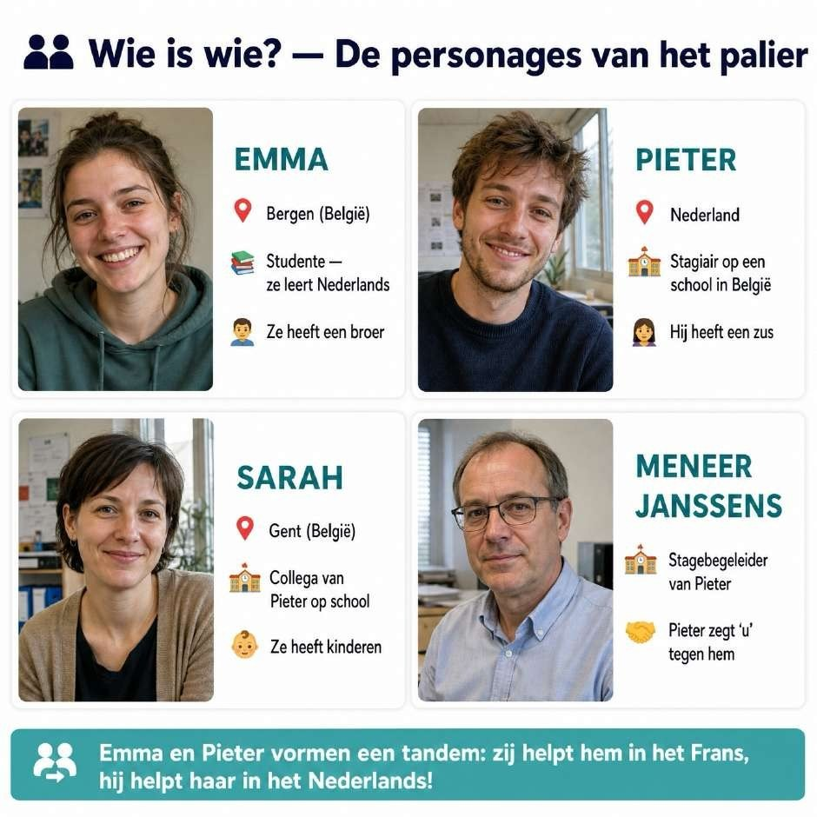
Ik en de anderen
SÉANCE 07 / 19
SÉQUENCE
1.3
Parler de soi et des autres — et poser des questions
Section 1 · Premiers pas en néerlandais
Livret p. 41–50 · 62
Notes:
Fin de la séquence 1.3. Objectifs : répondre en phrase complète (ja / nee + niet / geen), traduire et automatiser zijn / hebben (1.3.5, chrono 1.3.6), présenter quelqu’un, maîtriser les pronoms sujets (formes courtes et longues), se présenter en 90 secondes, puis poser des questions avec les mots interrogatifs (fiche A1-05).

Slide 2



Mission du jour
PLAN
Livret p. 41–50 · 62
DÉROULÉ
≈ 90 min (indicatif)
EN FIN DE SÉANCE, JE SAIS…
Répondre en phrase complète (ja / nee + niet / geen), présenter quelqu’un avec zijn et hebben, et poser des questions (wie, wat, waar…).
1
Échauffement : niet of geen?
5'
2
1.3.4 · 1.3.5 Ik ben, ik heb
20'
3
1.3.6 Chrono · 1.3.7
15'
LANGUE CIBLE
Heb je een auto? — Nee, ik heb geen auto. · Waar woon je? · ik · jij/je · u · hij · zij/ze · wij/we · jullie · zij/ze
4
Jij nu! Twee hebben, één zijn
10'
5
Pronoms sujets · je ou jij ?
10'
6
1.3.8 Ik in 90 seconden
10'
COMPÉTENCES
Répondre vite (chrono) · se présenter en 90, 60 puis 45 secondes · choisir entre forme courte et forme longue
7
Vraagwoorden
15'
8
Bilan
5'
Notes:
Durées indicatives sur 90 minutes. La séance clôt la séquence 1.3 (p. 41–50). La fiche A1-05 (mots interrogatifs) termine la séance et prépare la synthèse « Stel jezelf voor » de la séance 8.

Slide 3
Échauffement : zijn of hebben ? niet of geen ?
ÉCHAUFFEMENT
Rappel séance 6
Oral, toute la classe · 5 min — Choisissez le bon mot.
1. Ik heb / ben bang voor spinnen.
2. Pieter is / heeft honger.
3. Er is / zijn veel mensen op school.
4. Sarah is / heeft het druk.
5. Ik heb niet / geen auto.
6. Het is geen / niet duur.
7. Zij is niet / geen studente.
8. Ik werk vandaag geen / niet.
Notes:
Rappel de la séance 6 (zijn/hebben, pièges, niet/geen). Rythme rapide : un étudiant par phrase, il lit la phrase entière.

Slide 4

Échauffement : zijn of hebben ? niet of geen ?
ÉCHAUFFEMENT
✓ CORRECTIE
Rappel séance 6
Oral, toute la classe · 5 min — Choisissez le bon mot.
ATTENTION
1. Ik heb / ben bang voor spinnen.
2. Pieter is / heeft honger.
3. Er is / zijn veel mensen op school.
4. Sarah is / heeft het druk.
5. Ik heb niet / geen auto.
6. Het is geen / niet duur.
7. Zij is niet / geen studente.
8. Ik werk vandaag geen / niet.
avoir peur = bang zijn.
geen + nom (aussi un métier).
niet : fin, ou devant l’adjectif.
Notes:
Rappel de la séance 6 (zijn/hebben, pièges, niet/geen). Rythme rapide : un étudiant par phrase, il lit la phrase entière.

Slide 5
1.3.4 Ik ben, ik heb — ja of nee?
COUCHE 2
Livret p. 41–42
Par deux · 15 min — 6 questions sur votre voisin, 6 sur les personnages. Réponse en phrase complète.
Over je buur
1. Heb je een auto?
2. Ben je moe vandaag?
3. Heb je honger?
4. Kom je uit België?
5. Heb je een broer?
6. Ben je klaar voor de cursus?
Over de personages (p. 38)
7. Is Pieter moe?
8. Heeft Emma een broer?
9. Komt Sarah uit Gent?
10. Heeft meneer Janssens tijd?
11. Is het koud vandaag?
12. Heeft Sarah een auto?
Notes:
A pose les questions 1 à 6 à B, puis on inverse ; les questions 7 à 12 se vérifient dans les textes du livret (p. 38) et le zinnenbouwer. Exiger la phrase complète, pas seulement « ja » ou « nee ».

Slide 6
1.3.4 Ik ben, ik heb — ja of nee?
COUCHE 2
✓ CORRECTIE
Livret p. 41–42
Par deux · 15 min — 6 questions sur votre voisin, 6 sur les personnages. Réponse en phrase complète.
Over je buur
1. Heb je een auto?
→ Ja, ik heb een auto. / Nee, ik heb geen auto.
2. Ben je moe vandaag?
→ Ja, ik ben moe. / Nee, ik ben niet moe.
3. Heb je honger?
→ Ja, ik heb honger. / Nee, ik heb geen honger.
4. Kom je uit België?
→ Ja, ik kom uit België. / Nee, ik kom niet uit België.
5. Heb je een broer?
→ Ja, ik heb een broer. / Nee, ik heb geen broer.
6. Ben je klaar voor de cursus?
→ Ja, ik ben klaar. / Nee, ik ben niet klaar.
Over de personages (p. 38)
7. Is Pieter moe?
→ Nee, Pieter is niet moe. Hij is blij.
8. Heeft Emma een broer?
→ Ja, Emma heeft een broer.
9. Komt Sarah uit Gent?
→ Ja, Sarah komt uit Gent.
10. Heeft meneer Janssens tijd?
→ Ik weet het niet.
11. Is het koud vandaag?
→ Ja, het is koud vandaag. (tekst 2)
12. Heeft Sarah een auto?
→ Nee, Sarah heeft geen auto.
Notes:
Questions 1 à 6 : deux modèles (oui / non), la réponse dépend du voisin. Question 10 : aucun texte ne parle du temps de Meneer Janssens → « Ik weet het niet ». Question 11 : selon le texte 2 (« Het is koud vandaag ») ; accepter aussi la vraie météo du jour. Rappel : geen + nom (geen auto, geen honger), niet + adjectif / préposition (niet moe, niet uit België).

Slide 7
1.3.5 Ik ben, ik heb — douze phrases en 4 minutes
COUCHE 2
Livret p. 42–43
À deux · 15 min — Pliez la colonne de droite. 4 minutes pour écrire les 12 phrases. Dépliez, corrigez, notez votre score /12, puis cochez les phrases vraies pour vous.
1. J’ai faim, donc je vais manger. → ……………………………………
2. As-tu peur des araignées ? → ……………………………………
3. Le train a 10 minutes de retard. → ……………………………………
4. Il y a beaucoup de gens dans la rue aujourd’hui. → ……………………………………
5. Tu as raison. → ……………………………………
6. C’est mon frère. → ……………………………………
7. Je suis professeur. → ……………………
8. Elle vient des Pays-Bas. → ………………………………
9. Nous sommes étudiants. → …………………………
10. Travailles-tu à Amsterdam ? (forme courte) → ………………………………
11. Toi, tu es étudiant, mais moi, je suis professeur. → ……………………………………
12. Elle, elle est occupée, mais nous, nous sommes détendus. → ……………………………………
Notes:
Score : une phrase compte si le sens passe ; une « faute de beauté » ne compte pas. Coquille du livret (item 6) : « Il est mon frère » → en français « C’est mon frère » (Dat is / Hij is mijn broer).

Slide 8
1.3.5 Ik ben, ik heb — douze phrases en 4 minutes
COUCHE 2
✓ CORRECTIE
Livret p. 42–43
À deux · 15 min — Pliez la colonne de droite. 4 minutes pour écrire les 12 phrases. Dépliez, corrigez, notez votre score /12, puis cochez les phrases vraies pour vous.
1. J’ai faim, donc je vais manger. → Ik heb honger, dus ik ga eten.
2. As-tu peur des araignées ? → Ben jij bang voor spinnen?
3. Le train a 10 minutes de retard. → De trein heeft tien minuten vertraging.
4. Il y a beaucoup de gens dans la rue aujourd’hui. → Er zijn vandaag veel mensen op straat.
5. Tu as raison. → Je hebt gelijk. / Jij hebt gelijk.
6. C’est mon frère. → Dat is mijn broer. / Hij is mijn broer.
7. Je suis professeur. → Ik ben leraar.
8. Elle vient des Pays-Bas. → Ze komt uit Nederland.
9. Nous sommes étudiants. → We zijn studenten.
10. Travailles-tu à Amsterdam ? (forme courte) → Werk je in Amsterdam?
11. Toi, tu es étudiant, mais moi, je suis professeur. → Jij bent student, maar ik ben leraar.
12. Elle, elle est occupée, mais nous, nous sommes détendus. → Zij heeft het druk, maar wij zijn ontspannen.
Notes:
Corrections par rapport au livret : item 12, « Zij is druk » → « Zij heeft het druk » ; item 4, le livret écrit « Er zijn veel mensen op straat vandaag » (acceptable à l’oral), l’ordre temps → lieu est plus naturel : « Er zijn vandaag veel mensen op straat ». Item 10 : « Werk je » (inversion, le -t tombe). Items 11–12 : formes longues (jij, zij, wij) pour le contraste — voir p. 49.

Slide 9

1.3.6 Ik ben, ik heb — chrono
COUCHE 3
Livret p. 43–44
1 Pliez la page sur la colonne de droite (néerlandais).
2 Votre voisin chronomètre : répondez à voix haute aux 20 amorces, sans vous arrêter.
3 Dépliez, corrigez, puis faites un second passage.
4 Notez vos deux temps et votre gain. Vouw de pagina. Antwoord snel. Twee keer.
1e keer
…… min …… s
2e keer
…… min …… s
Winst / gain
…… s
Notes:
Couche 3 · par deux · 15 min. Zinnenbouwer fermé : rien de nouveau, seulement plus vite. La diapositive suivante projette les amorces (français) puis la correction.Couche 3 · par deux · 15 min. Zinnenbouwer fermé : rien de nouveau, seulement plus vite. La diapositive suivante projette les amorces (français) puis la correction.

Slide 10
1.3.6 Les 20 amorces
COUCHE 3
Livret p. 43–44
1. j’ai faim → ……………………
2. elle a raison → ………………………
3. il y a beaucoup de monde → ……………………………
4. je suis fatigué(e) → ………………
5. nous avons le temps → ………………………
6. tu es prêt(e) ? → …………………
7. as-tu une voiture ? → ………………………
8. il est professeur → ……………………
9. elle a des enfants → …………………………
10. c’est important → …………………………
11. il fait froid → …………………
12. il y a un problème → …………………………
13. nous sommes étudiants → …………………………
14. vous avez raison (formel) → ……………………
15. j’ai peur des araignées → ……………………………………
16. le train a du retard → ……………………………………
17. je n’ai pas le temps → ………………………
18. ils sont à la maison → ……………………
19. avez-vous faim ? (à deux amis) → ………………………………
20. toi, tu as le temps, mais moi non → ……………………………………
Notes:
Projeter les amorces pendant le premier passage (livret plié).

Slide 11
1.3.6 Les 20 amorces
COUCHE 3
✓ CORRECTIE
Livret p. 43–44
1. j’ai faim → Ik heb honger.
2. elle a raison → Zij heeft gelijk.
3. il y a beaucoup de monde → Er zijn veel mensen.
4. je suis fatigué(e) → Ik ben moe.
5. nous avons le temps → Wij hebben tijd.
6. tu es prêt(e) ? → Ben je klaar?
7. as-tu une voiture ? → Heb je een auto?
8. il est professeur → Hij is leraar.
9. elle a des enfants → Zij heeft kinderen.
10. c’est important → Het is belangrijk.
11. il fait froid → Het is koud.
12. il y a un problème → Er is een probleem.
13. nous sommes étudiants → Wij zijn studenten.
14. vous avez raison (formel) → U hebt gelijk.
15. j’ai peur des araignées → Ik ben bang voor spinnen.
16. le train a du retard → De trein heeft vertraging.
17. je n’ai pas le temps → Ik heb geen tijd.
18. ils sont à la maison → Zij zijn thuis.
19. avez-vous faim ? (à deux amis) → Hebben jullie honger?
20. toi, tu as le temps, mais moi non → Jij hebt tijd, maar ik niet.
Notes:
Item 14 : « U heeft gelijk » est aussi correct. Item 19 : « vous » à deux amis = jullie. Item 20 : « maar ik niet » (pas « maar ik geen »).

Slide 12


1.3.7 Zijn jullie klaar?
COUCHE 3
Livret p. 45
Par deux · 10 min — Rejouez les lignes 5 à 7 du dialogue trois fois, chaque fois un peu plus vite. Speel de dialoog drie keer. Elke keer sneller.
1
2
3
Passage 1
Passage 2
Passage 3
Emma et Pieter,
texte sous les yeux.
Vos vrais prénoms, vos vrais objets :
Ja, ik heb mijn pen en ik ben er klaar voor!
Rôles inversés,
sans le texte.
Le texte — Ben je klaar voor de cursus? — Ja, ik heb mijn boek en ik ben er klaar voor! Heb jij ook tijd voor een koffie? — Nee, sorry, ik heb geen tijd. Mijn les begint zo.
Notes:
Le livret parle des « lignes 5 et 6 », mais le passage reproduit inclut la ligne 7 (réponse d’Emma). Au passage 2, chacun utilise un objet réel (boek, pen, koffie, gsm…) : « Ja, ik heb mijn … en ik ben er klaar voor! ».

Slide 13
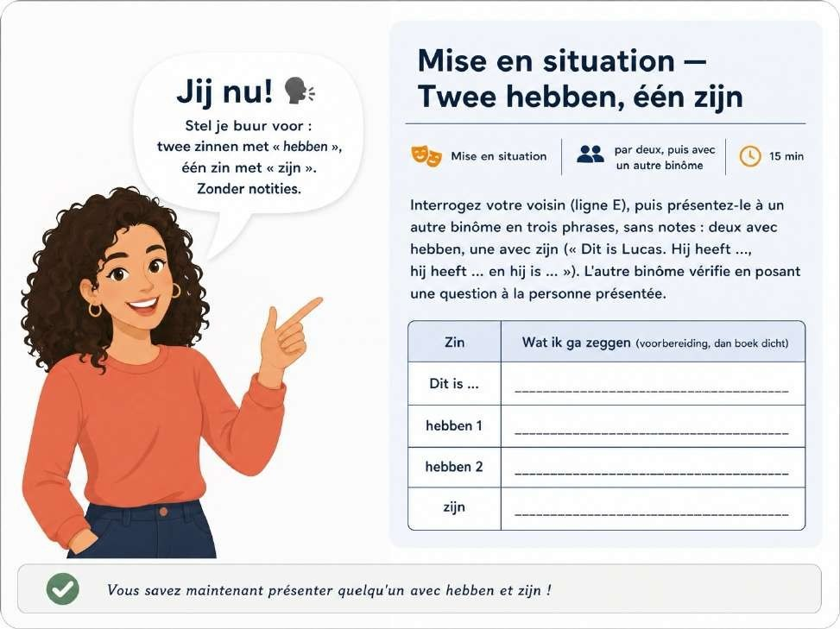

Jij nu! Twee hebben, één zijn
JIJ NU!
Livret p. 46
COMMENT FAIRE
Par deux, puis avec un autre binôme · 15 min.
1 Interrogez votre voisin (famille E) : Heb je…? Ben je…?
2 Présentez-le sans notes : Dit is Lucas. Hij heeft twee kinderen. Hij heeft een auto. Hij is vandaag een beetje moe.
3 L’autre binôme vérifie : Lucas, heb jij een auto?
Notes:
« (ligne E) » renvoie à la famille E du zinnenbouwer 1.3 (questions : Heb je…? Ben je…?). Le livret annonce trois phrases (deux avec hebben, une avec zijn) mais le tableau a quatre lignes : « Dit is … » sert d’introduction et ne compte pas. Typographie : « Stel je buur voor : » (espace avant le deux-points à la française dans du néerlandais).

Slide 14
Les pronoms personnels sujets
GRAMMATICA
Livret p. 47
PERSONNE | FRANÇAIS | NEDERLANDS | EXEMPLE
1re pers. sg. | je | ik | Ik werk. (Je travaille.)
2e pers. sg. (familier) | tu | jij / je | Jij werkt. (Tu travailles.)
2e pers. (poli) | vous | u | U werkt. (Vous travaillez.)
3e pers. sg. masc. | il | hij | Hij werkt. (Il travaille.)
3e pers. sg. fém. | elle | zij / ze | Zij werkt. (Elle travaille.)
3e pers. sg. neutre | il / elle, ça | het | Het werkt. (Ça marche.)
1re pers. pl. | nous | wij / we | Wij werken. (Nous travaillons.)
2e pers. pl. | vous | jullie | Jullie werken. (Vous travaillez.)
3e pers. pl. | ils / elles | zij / ze | Zij werken. (Ils travaillent.)
Piège : vous = u (poli, une ou plusieurs personnes) ou jullie (plusieurs personnes, familier). Zij = elle ou ils : le verbe tranche (zij werkt · zij werken).
Notes:
Le livret classe « u » en « 3ème (formel) » : u est le pronom de politesse (2e personne), conjugué au singulier (u werkt, u bent, u hebt/heeft). Faire conjuguer « werken » en chaîne : ik werk, jij werkt, u werkt…

Slide 15
1.3.8 Ik in 90 seconden
COUCHE 3
Livret p. 48
Trois partenaires · 10 min — Zinnenbouwer fermé. Même message, débit de plus en plus rapide. Negentig, zestig, vijfenveertig seconden. Dezelfde zinnen, sneller.
90
60
45
Partenaire 1 · 90 s
Partenaire 2 · 60 s
Partenaire 3 · 45 s
Qui vous êtes · d’où vous venez · ce que vous avez · comment vous allez.
La même chose, plus vite.
Tout dire en 45 secondes !
☐ Alles gezegd?
Modèle — Hallo, ik ben Nadia. Ik kom uit Bergen. Ik heb twee kinderen en een auto. Vandaag ben ik een beetje moe, want ik heb veel werk.
Notes:
Le message reste le même, seul le débit augmente. Chronométrer au signal ; les partenaires cochent « Alles gezegd? ». Fin de la séquence 1.3 : « Vous savez maintenant parler de vous et des autres avec zijn et hebben ! »

Slide 16
Je ou jij ? Forme courte, forme longue
À RETENIR
Livret p. 49
Quatre pronoms ont deux formes : je / jij (tu) · ze / zij (elle) · we / wij (nous) · ze / zij (ils, elles).
FORME COURTE = neutre
FORME LONGUE = emphase
Usage quotidien, sans insister.
Je komt uit België. — Tu viens de Belgique.
Ze werkt hier. — Elle travaille ici.
We wonen in Gent. — Nous habitons à Gand.
Pour insister ou contraster.
Jij komt uit België, maar ik kom uit Nederland!
Ze werkt hier, maar wij werken daar.
Zij zijn er, niet wij! — Eux sont là, pas nous !
vs
Piège pour francophones — Le français insiste avec moi, je… · toi, tu…. Le néerlandais n’ajoute pas de mot : il prend la forme longue et l’accentue. ✗ Mij, ik ben… → Ik ben… (accentué).
Notes:
À l’oral, la forme longue porte l’accent de phrase. « Je komt uit België » : pas d’inversion, le -t reste ; « Kom je uit België? » : inversion, le -t tombe.

Slide 17
EXTRA Les pronoms : lequel ? quelle forme ?
EXTRA
Livret p. 50
Seul ou à deux · 2 × 5 min — Colonne 1 : le pronom sujet qui convient. Colonne 2 : forme courte (neutre) ou longue (emphase) ?
Vul het juiste persoonlijk voornaamwoord in
1. …………… is mijn broer. (Lui, c’est mon frère.)
2. …………… ben leraar. (Je suis professeur.)
3. …………… komt uit Nederland. (Elle…)
4. …………… zijn studenten. (Nous…)
5. Werk …………… in Amsterdam? (forme courte)
Kies tussen de emfatische en de neutrale vorm
1. Normal : …………… spreekt Nederlands.
2. Emphase : …………… spreekt Nederlands, maar ik spreek Frans.
3. Emphase : …………… bent student, maar ik ben leraar.
4. Normal : …………… wonen in Amsterdam.
5. Emphase : …………… wonen in Amsterdam, jullie in Rotterdam.
Notes:
Coquilles du livret : titre du 1er exercice « Vul het juiste persoonlijke naamwoorden » → « Vul het juiste persoonlijk voornaamwoord in » ; titre du 2e « emphatische » → orthographe néerlandaise « emfatische ». Item 1 : la traduction du livret « Il est mon frère » est fautive en français (→ « C’est mon frère » / « Lui, c’est mon frère »).

Slide 18
EXTRA Les pronoms : lequel ? quelle forme ?
EXTRA
✓ CORRECTIE
Livret p. 50
Seul ou à deux · 2 × 5 min — Colonne 1 : le pronom sujet qui convient. Colonne 2 : forme courte (neutre) ou longue (emphase) ?
Vul het juiste persoonlijk voornaamwoord in
1. Hij is mijn broer. (Lui, c’est mon frère.)
2. Ik ben leraar. (Je suis professeur.)
3. Ze / Zij komt uit Nederland. (Elle…)
4. We / Wij zijn studenten. (Nous…)
5. Werk je in Amsterdam? (forme courte)
Kies tussen de emfatische en de neutrale vorm
1. Normal : Ze spreekt Nederlands.
2. Emphase : Zij spreekt Nederlands, maar ik spreek Frans.
3. Emphase : Jij bent student, maar ik ben leraar.
4. Normal : We wonen in Amsterdam.
5. Emphase : Wij wonen in Amsterdam, jullie in Rotterdam.
Notes:
Colonne 1 : accepter les deux formes (ze/zij, we/wij) puisqu’aucun contraste n’est demandé ; item 5 : « je » (forme courte demandée, inversion → werk sans -t). Colonne 2 : le contraste (maar ik…, jullie…) impose la forme longue.

Slide 19
Vraagwoorden : les mots interrogatifs
GRAMMATICA
Livret p. 62
MOT W | FRANÇAIS | EXEMPLE | MOT W | FRANÇAIS | EXEMPLE
Wie | qui | Wie is dat? | Waarom | pourquoi | Waarom lach je?
Wat | que, quoi | Wat drink je? | Hoe | comment | Hoe heet je?
Waar | où | Waar is het station? | Hoeveel | combien | Hoeveel kost het?
Wanneer | quand | Wanneer kom je? | Welke | quel, quelle | Welke taal spreek je?
À ajouter : Waar kom je vandaan? (d’où ?) · Welk boek? (het-mot au singulier) mais welke taal? welke boeken?
Notes:
Fiche de grammaire A1-05. Faire deviner le sens des mots W à partir des exemples, puis poser une question par mot à un voisin. « Welk » + het-mot singulier (welk boek, welk land) ; « welke » ailleurs (welke taal, welke boeken).

Slide 20
Deux types de questions
GRAMMATICA
Livret p. 62
Question ouverte : mot W + verbe + sujet. Question oui / non : le verbe en premier.
mot W
verbe
sujet
ouverte
Waar
woon
je
?
Où habites-tu ?
mot W
verbe
sujet
fin
ouverte
Waar
kom
je
vandaan
?
D’où viens-tu ? (vandaan à la fin)
verbe
sujet
plaats · où
oui / non
Woon
je
in Gent
?
Habites-tu à Gand ?
mot W
verbe
sujet
avec u
Waar
woont
u
?
Où habitez-vous ? (avec u, le -t reste)
Piège pour francophones — Pas de « est-ce que » : ✗ Is het dat je in Gent woont? → Woon je in Gent? Après inversion, je / jij perd le -t : jij drinkt → Drink jij koffie?
Notes:
Le « Let op ! » de la fiche : quand je/jij suit le verbe, le -t disparaît (jij drinkt → Drink jij koffie?). Avec u, hij, zij, le -t reste (Woont u…? Drinkt hij…?).

Slide 21
A1-05 Oefening — Écris la question
GRAMMATICA
Livret p. 62
Seul · 5 min — Remettez les mots dans l’ordre et conjuguez le verbe.
1. wonen / jullie / in Gent → ………………………………
2. wie / bellen / hij → …………………
3. hoeveel / broers / hebben / je → ………………………………
4. werken / jij / vandaag → ………………………
Notes:
Faire lire chaque question avec l’intonation montante (oui/non) ou descendante (question ouverte).

Slide 22
A1-05 Oefening — Écris la question
GRAMMATICA
✓ CORRECTIE
Livret p. 62
Seul · 5 min — Remettez les mots dans l’ordre et conjuguez le verbe.
ATTENTION
1. wonen / jullie / in Gent → Wonen jullie in Gent?
2. wie / bellen / hij → Wie belt hij?
3. hoeveel / broers / hebben / je → Hoeveel broers heb je?
4. werken / jij / vandaag → Werk jij vandaag?
jullie : verbe au pluriel (wonen).
hoeveel broers : le groupe W reste ensemble.
Heb je…? Werk jij…? : le -t tombe.
Notes:
Faire lire chaque question avec l’intonation montante (oui/non) ou descendante (question ouverte).

Slide 23
Interview d’Emma : posez la question
+ BONUS
Hors syllabus
Voici les réponses d’Emma. Trouvez la question (tutoyez-la), puis jouez l’interview à deux.
1. … ? — Ik heet Emma. → …………………
2. … ? — Ik kom uit België. → ……………………………
3. … ? — Ik woon in Bergen. → …………………
4. … ? — Ja, ik heb een broer. → ………………………
5. … ? — Ik drink koffie. → …………………
6. … ? — Ik ben moe omdat ik veel werk heb. → …………………………
7. … ? — De les begint om zeven uur. → ……………………………………
8. … ? — Ik spreek Frans en Nederlands. → ………………………………
Notes:
Exercice ajouté : réemploi des mots W et révision de la séquence 1.3. Ensuite, chaque binôme invente trois questions pour Pieter et y répond à sa place.

Slide 24
Interview d’Emma : posez la question
+ BONUS
✓ CORRECTIE
Hors syllabus
Voici les réponses d’Emma. Trouvez la question (tutoyez-la), puis jouez l’interview à deux.
ATTENTION
1. … ? — Ik heet Emma. → Hoe heet je?
2. … ? — Ik kom uit België. → Waar kom je vandaan?
3. … ? — Ik woon in Bergen. → Waar woon je?
4. … ? — Ja, ik heb een broer. → Heb je een broer?
5. … ? — Ik drink koffie. → Wat drink je?
6. … ? — Ik ben moe omdat ik veel werk heb. → Waarom ben je moe?
7. … ? — De les begint om zeven uur. → Wanneer begint de les? / Hoe laat begint de les?
8. … ? — Ik spreek Frans en Nederlands. → Welke talen spreek je?
Réponse ja → question sans mot W.
Hoe laat? = à quelle heure ?
Welke talen : pluriel → welke.
Notes:
Exercice ajouté : réemploi des mots W et révision de la séquence 1.3. Ensuite, chaque binôme invente trois questions pour Pieter et y répond à sa place.

Slide 25

Tot de volgende keer!
FIN DE SÉANCE
LA PROCHAINE FOIS
POUR LA PROCHAINE SÉANCE
Séance 8 : prendre congé (Tot straks! Fijne dag!) et la grande mise en situation finale : Stel jezelf voor!
Refaire 1.3.6 au chrono : battre votre temps.
Préparer Ik in 90 seconden par écrit, puis le dire en 45 s.
Apprendre les 8 mots W (p. 62).
Écrire 5 questions pour Pieter : 3 ouvertes, 2 oui / non.
TICKET DE SORTIE
Posez une question ouverte et une question oui / non à votre voisin ; il répond en phrase complète.
Notes:
Ticket de sortie oral en chaîne : A interroge B, B répond puis interroge C, etc.

